Slide 1

SiVa

Slide 2
SiVa – allkirjade valideerimise tarkvara
SiVa on veebiteenus digitaalselt allkirjastatud dokumentide valideerimiseks. SiVal on:
REST ETSIga ühilduv API;
SOAP ETSIga ühilduv API.
SiVa toetab järgmisi failiformaate:
PDF versioon 1.7 ja hilisem, mis on allkirjastatud PadES-profiili allkirjaga;
DDOC alates versioonist 1.0;
BDOC alates versioonist 2.1;
X-tee v6 turvaserveri ASiCE konteinerid.

Slide 3
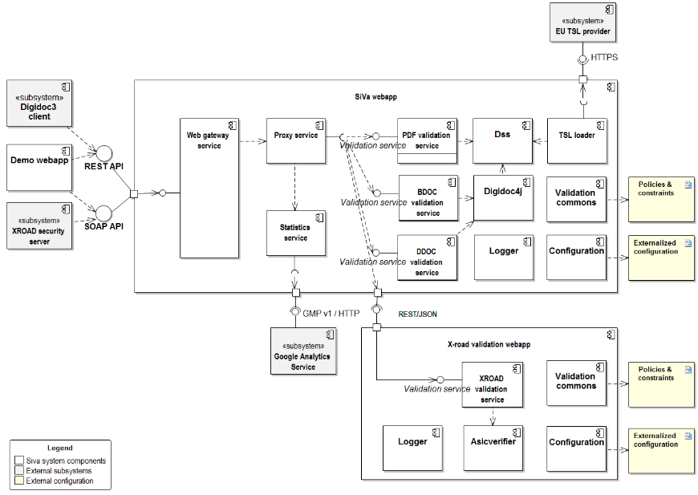
SiVa komponentide mudel

Slide 4
Toetatud formaatide tasemed
Allkirja formaat | BASELINE_B_BES | BASELINE_B_EPES | BASELINE_T | BASELINE_LT | BASELINE_LT_TM | BASELINE_LTA
BDOC | NOK | NOK | NOK | OK | OK | OK
X-tee allkiri (lihtne formaat) | NOK | NOK | NOK | OK | NOK | NOK
X-tee allkiri (batch allkiri) | OK | OK | NOK | NOK | NOK | NOK
PAdES | NOK | NOK | NOK | OK | NOK | OK
DIGIDOC-XML 1.0...1.3 | NOK | NOK | NOK | NOK | OK | NOK
DIGIDOC-XML 1.0...1.3 hashcode | NOK | NOK | NOK | NOK | OK | NOK

Slide 5
ETSI standardid
Konteineri formaat | Allkirja/ konteineri objekti formaat | Eksisteeriva baasprofiili viide eIDASes | Uus baasprofiili viide (ETSI EN standard) | Märkused
ASiC-S | XAdES | ETSI TS 103 174 [5], ptk 7.3.1 | ETSI EN 319 162 [9], ptk 5.3.2 | -
 | CAdES | ETSI TS 103 174 [5], ptk 7.3.2 | ETSI EN 319 162 [9], ptk 5.3.2 | -
 | Ajatempli token | ETSI TS 103 174 [5], ptk 7.3.3 | N/A | Uus ETSI EN standardi baasprofiil ei sisalda antud profiili
ASiC-E | XAdES | ETSI TS 103 174 [5], ptk 8.3 | ETSI EN 319 162 [9], ptk | Lisada tugi täiendavatele omadustele, piiranguteta tutvustatud BDOC 2.1 standardis
 | CAdES | ETSI TS 103 174 [5], ptk 8.4 | N/A | Uus ETSI EN standardi baasprofiil ei sisalda antud profiili
 | Ajatempli token | ETSI TS 103 174 [5], ptk 8.5 | N/A | Uus ETSI EN standardi baasprofiil ei sisalda antud profiili
PAdES | N/A | ETSI TS 103 172 [3] | ETSI EN 319 142 [8] | Toetab kõiki omadusi, sh PAdES XAdESega, kui see ühildub baasprofiiliga
N/A | XAdES | ETSI TS 103 171 [2] | ETSI EN 319 132 [7] | -
N/A | CAdES | ETSI TS 103 173 [4] | ETSI EN 319 122 [6] | -

Slide 6
API integraatoritele
Valideerimispäringu liidesed
REST JSON liides
POST https://<server url>/validate
SOAP-liides
POST https://<server url>/soap/validationWebService/validateDocument
JSON-päringu näidis
{
"filename":"sample.ddoc",
"documentType":"DDOC",
"document":"PD94bWwgdmVyc2lvbj0iMS4....",
"signaturePolicy": "POLv1"
}

Slide 7
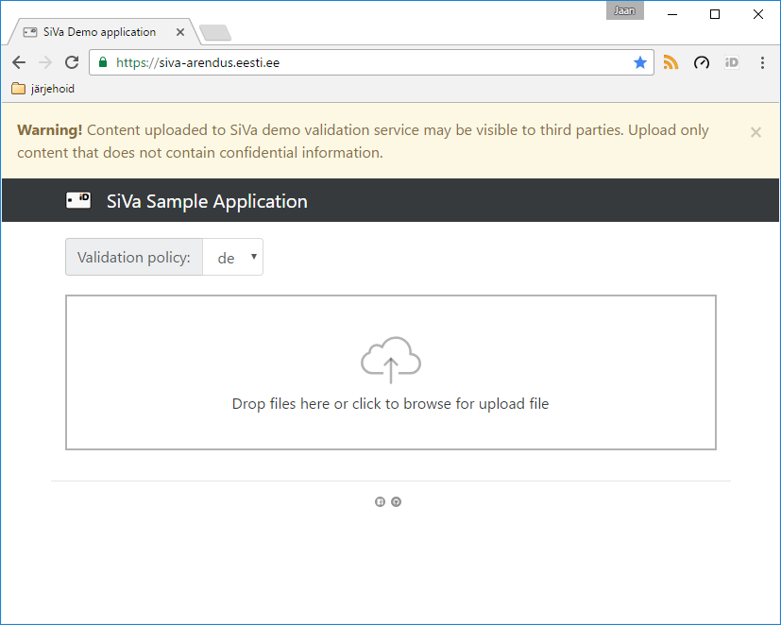
Näidisrakendus

Slide 8
Info integraatoritele
Näidisrakendus
https://siva-arendus.eesti.ee/
Githubi repositoorium, sh kood
https://github.com/open-eid/SiVa
Dokumentatsioon
http://open-eid.github.io/SiVa/

